Slide 1
Tuần 4
Chủ điểm: Mỗi người một vẻ

Slide 3
Tiếng Việt
Những cái tên ( Tiết 4)
Viết hoa tên người

Slide 4
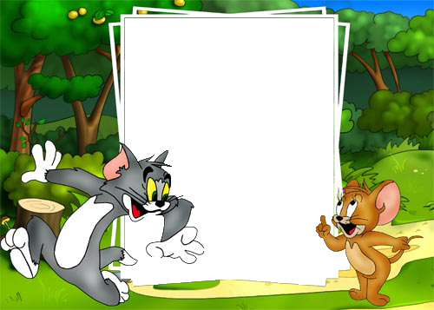
THỬ THÁCH VUI
S
36

Slide 5
3.Cách viết các từ ngữ ở thẻ màu xanh và thẻ màu hồng có gì khác nhau? Vì sao?
Thử thách 1
Thẻ màu xanh có tên của các bạn.

Slide 6
3.Cách viết các từ ngữ ở thẻ màu xanh và thẻ màu hồng có gì khác nhau? Vì sao?
Thu Trang
Thu Trang
Mỗi tên đều viết hoa chữ cái đầu của mỗi tiếng.
Nguyeãn Troïng Phuùc
Nguyễn Trọng Phúc
Nguyeãn Xuaân Quaûng
Nguyễn Xuân Quảng

Slide 7
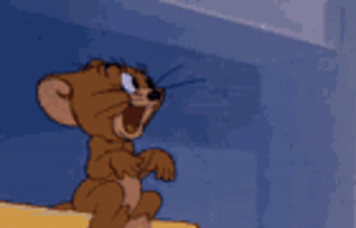
Tên riêng nào dưới đây đã viết hoa đúng quy tắc?
a. Trần Phú bình
Trần Phú Bình
b. Vân ANh
Vân Anh
c. Nguyễn Thời Lượng

Slide 8
Khi viết tên riêng của người, em cần viết hoa chữ cái đầu mỗi tiếng tạo thành tên đó.

Slide 9
4. Thực hiện các yêu cầu dưới đây:
a.Tìm các tên riêng có trong bài thơ Những cái tên
Thử thách 2

Slide 10
Bài 4: Những cái tên
Nào Minh Nguyệt, Hiền Thảo
Nào Tuấn Dũng, Phương Mai…
Lớp mình bao nhiêu bạn
Là bấy nhiêu tên hay!
Em còn trong bụng mẹ
Cha đã lo đặt tên
Bao nhiêu điều đẹp đẽ
Mẹ cha ước cho em.
Tên cùng em ra đường
Tên theo em đến lớp
Như viên ngọc vô hình
Tên không rơi, không mất.
Cái tên cha mẹ đặt
Suốt đời đi cùng em
Nhắc em làm điều tốt
Tên đẹp càng đẹp thêm.
Tân Hưng

Slide 11
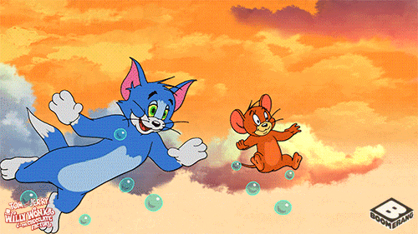
a.Tìm các tên riêng có trong bài thơ Những cái tên
Các tên riêng
Nào Minh Nguyệt, Hiền Thảo
Nào Tuấn Dũng, Phương Mai….
Lớp mình bao nhiêu bạn
Là bấy nhiêu tên hay!
Minh Nguyệt
Minh Nguyệt
Hiền Thảo
Hiền Thảo
Tuấn Dũng
Tuấn Dũng
Phương Mai
Phương Mai

Slide 12
4. Thực hiện các yêu cầu dưới đây:
b. Viết tên 2 bạn trong lớp ( có tên riêng bắt đầu bằng chữ A, Ă, Â, B, C )
Khi viết tên riêng của người, em cần viết hoa chữ cái đầu mỗi tiếng tạo thành tên đó.

Slide 13
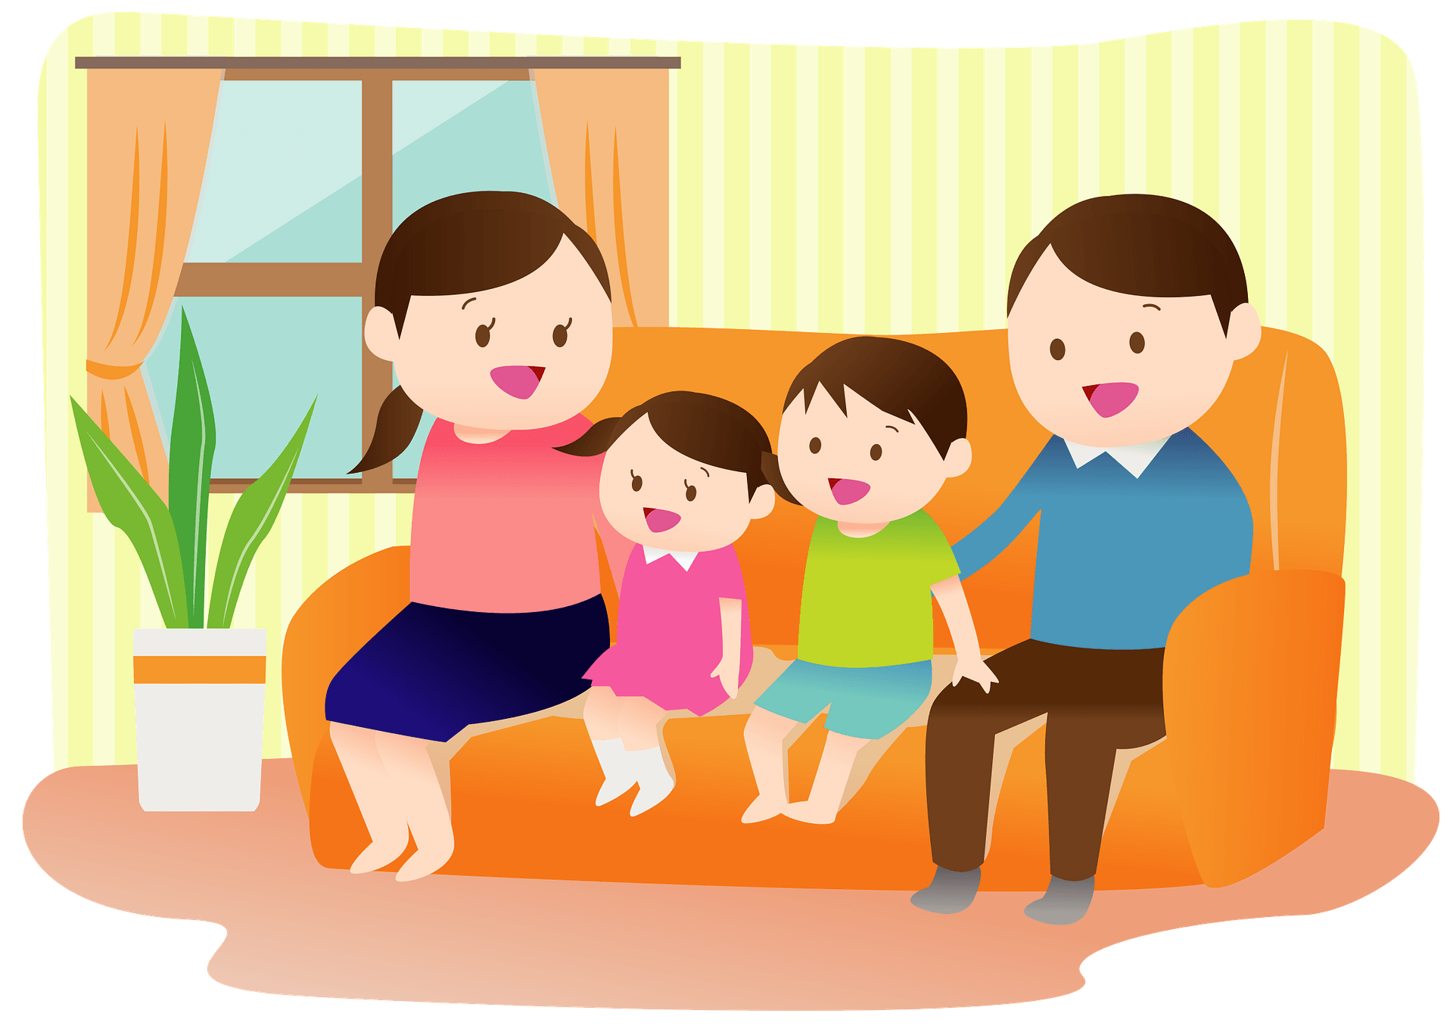
Nói với người thân về tên của một vài bạn trong lớp.
Gợi ý:
Bạn tên là gì?
Lí do cha mẹ bạn đặt tên đó là gì?
Em thích tên bạn nào nhất? Vì sao?
Thử thách 3

Slide 14
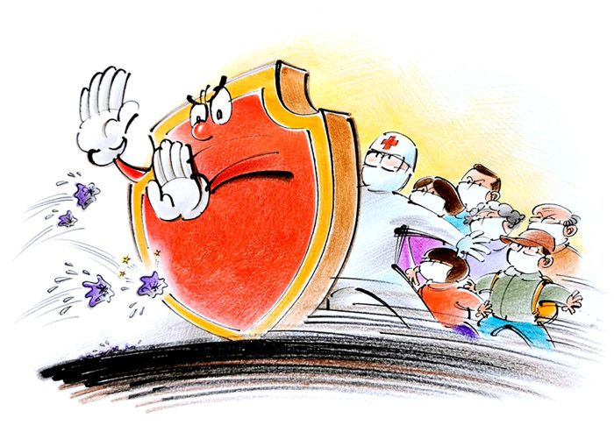
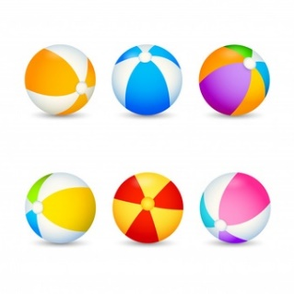

Slide 15
Dặn dò

Slide 16
https://www.freeppt7.com.

Slide 17
